Slide 1
Acteur industriel engagé dans l’agriculture
Lille, 28 novembre 2019

Slide 2
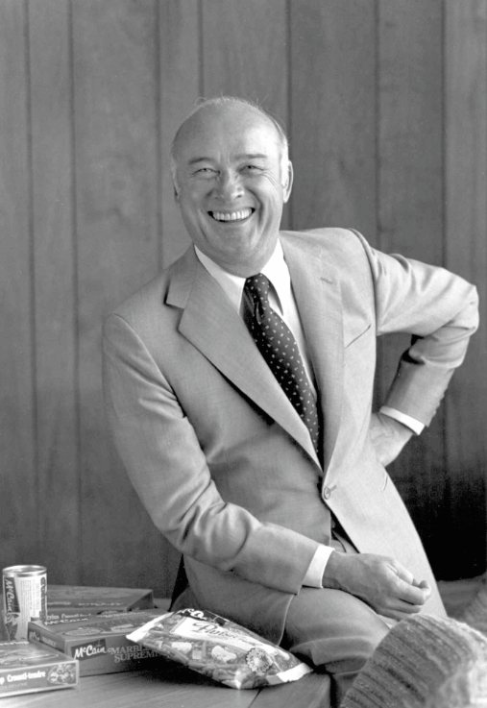
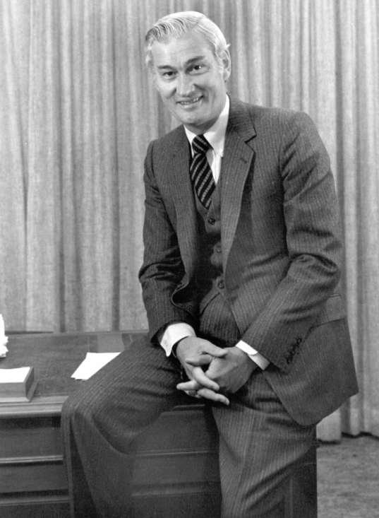
Une entreprise familiale
Pionniers dans la transformation de frites surgelées
Fondée en
1957
Florenceville, New Brunswick, Canada

Slide 3
Un rayonnement International
Leader mondial de la transformation de frites et spécialités de pommes de terre surgelées
Chiffre d’affaires :
Employés :
Usines :
Commerce :
Agriculteurs :
$9.1 milliards CAD
20 000
53
160 pays
3850+
Notes:
McCain is the world’s largest manufacturer of frozen fries and potato specialities.
A privately owned company based in Canada, McCain generates annual sales of CAD $9.1 billion, employs 20,000 people and operates 53 production facilities on six continents. The company’s products can be found in restaurants, retail stores, and outlets in more than 160 countries, and we work with more than 3850 grower-partners worldwide.

Slide 4
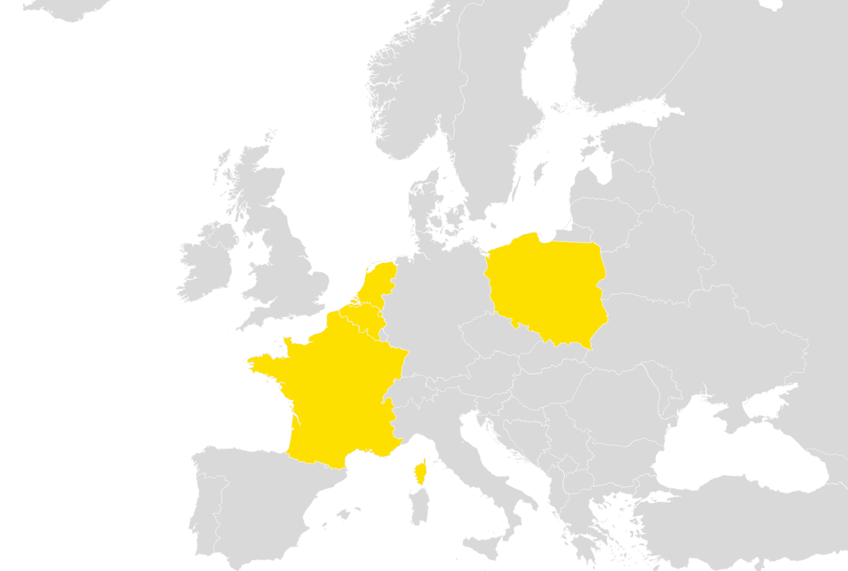
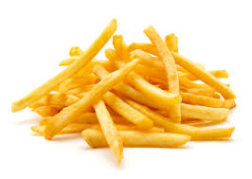
9 usines de transformation de pommes de terre
en Europe continentale
France (3)
Belgique (2)
Hollande (3)
Pologne (1)
1500+
±200 t/h

Slide 5
Nos marchés
Retail
Foodservice
Quick Service Restaurant
Notes:
We have three main customer channels:
Retail, for example, supermarkets
Foodservice, for example, restaurants, office canteens and more
Quick Service Restaurant (QSR), for example, fast food chains

Slide 6
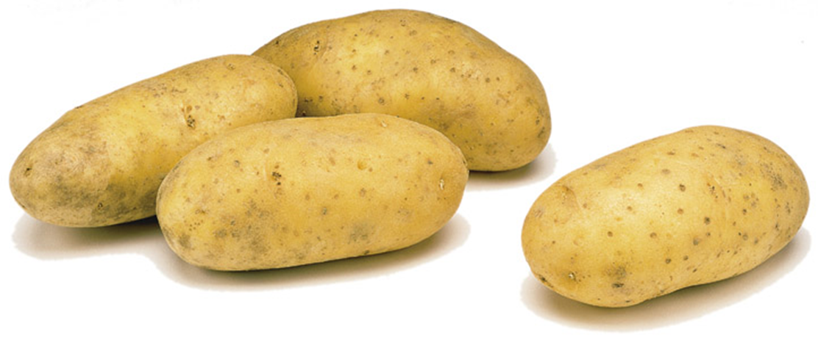
Notre matière première
Nous n’achetons pas des pommes de terre !
Nous achetons du calibre, de la longueur, de la matière sèche, des couleurs de frites… sans défauts.

Slide 7
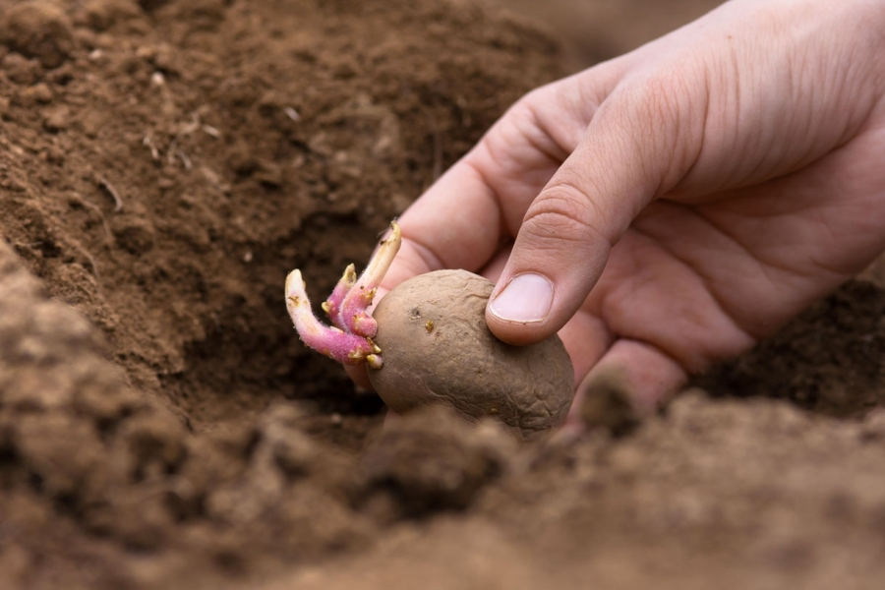
Partenaire du monde agricole dans le Nord de France

Slide 8
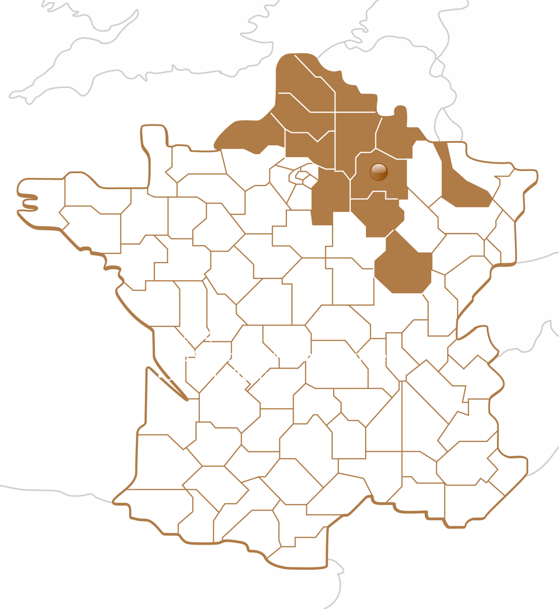
Contribution à l’agriculture du Nord de France
900 producteurs
18 000 ha sous contrats
800 000 tonnes de PdT françaises
80% de nos volumes couverts
Notes:
Surface de PdT en France = 126 000 ha
→ Surfaces McCain sous contrat = 11,5% des hectares de PdT en France
→ Surfaces McCain sous contrat = 16% des hectares de PdT dans nos régions de culture
Volume de PdT en France = 5,6 millions T
→ Volume McCain = 13,5% de la production française
→ Volume McCain = 18% de la production des régions concernées

Slide 9
Un partenariat inscrit dans la durée
2/3 des agriculteurs nous accompagnent depuis plus de 10 ans
47% depuis plus de 20 ans
2nde/3ème génération de planteurs travaillant avec McCain
→ Un engagement dans la durée qui permet de co-construire

Slide 10
La contractualisation au cœur de notre stratégie
Contrats hectare basés sur le coût de production
Contrats sur 3 ans pour certaines variétés
Cahier des charges précis = Qualité + Sécurité alimentaire
100% des agriculteurs certifiés GlobalG.A.P

Slide 11
Un accompagnement quotidien des agriculteurs
8 agents de plaine
Contractualisation et approvisionnement
Suivi des cultures et des stockages
Accompagnement technique des agriculteurs
3 agronomes
Recherche appliquée : nouvelles variétés + techniques innovantes
Vulgarisation : animations techniques, OAD, recommandations
Traçabilité et sécurité alimentaire
Accompagnement des clients dans les démarches filières

Slide 12
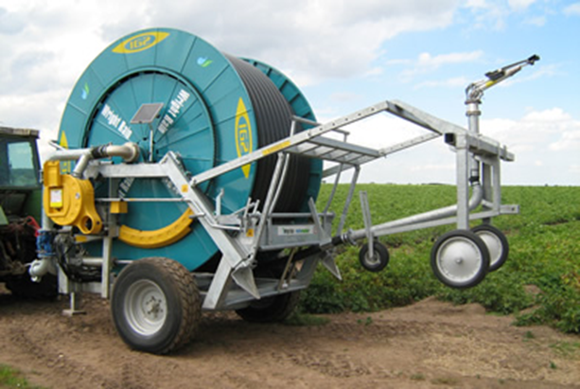
McCain et l’irrigation
1/3 des surfaces sont irriguées
Stratégique pour certaines productions
Obligatoire dans certaines zones

Slide 13
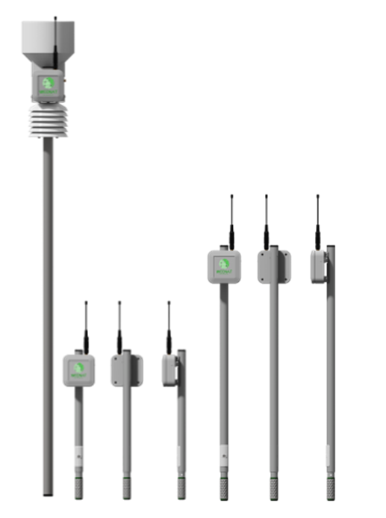
McCain et l’irrigation
Promotion des Outils d’Aide à la Décision (OAD)
- Irrélis® : bilan hydrique en ligne (Arvalis)
- Sondes connectées Weenat®
avec méthode Irrinov®.
Seulement 55% des irrigants déclarent utiliser un OAD pour irriguer: vers une obligation?

Slide 14
McCain et l’irrigation
Sécuriser l’approvisionnement des usines, face au changement climatique

Slide 15
Nos questionnements face à l’irrigation
Gestion de la ressource:
Quelle politique en matière de stockage de l’eau hivernale ?
Quelle politique d’accès à l’eau ?
Besoins en eau de la pomme de terre en Hauts de France:
Est-ce que nos références sont toujours actuelles ? Faut-il les retravailler?
Comment évaluer et utiliser la réponse variétale?

Slide 16
Nos questionnements face à l’irrigation
Efficience de l’eau dans un contexte de restriction:
Comment utiliser au mieux le quota pour obtenir la meilleure réponse de la culture?
Comment adapter la conduite au contexte pédo-climatique de la parcelle?
Equipement et technologie:
Intérêt technico-économique du goutte-à-goutte dans climat plus sec qu’auparavant? Avec fertigation?
Pilotage intelligent des matériels en fonction de la prévision météo, du sol, de la réponse de la plante…?

Slide 17
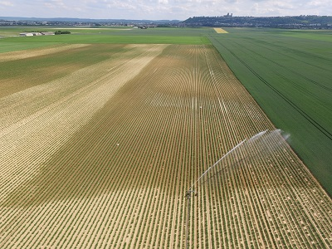
Questions ?
Pour terminer…
L’irrigation ne doit pas être la pratique qui pallie aux carences agronomiques, elle doit s’inscrire dans un système durable fondé sur un sol vivant.

Slide 18
Questions ?
Questions

